Slide 1






Slide 2
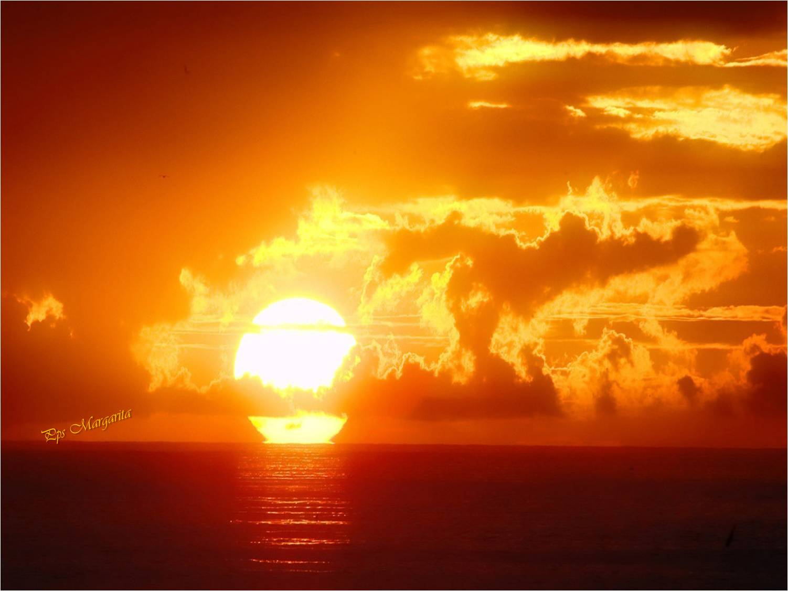
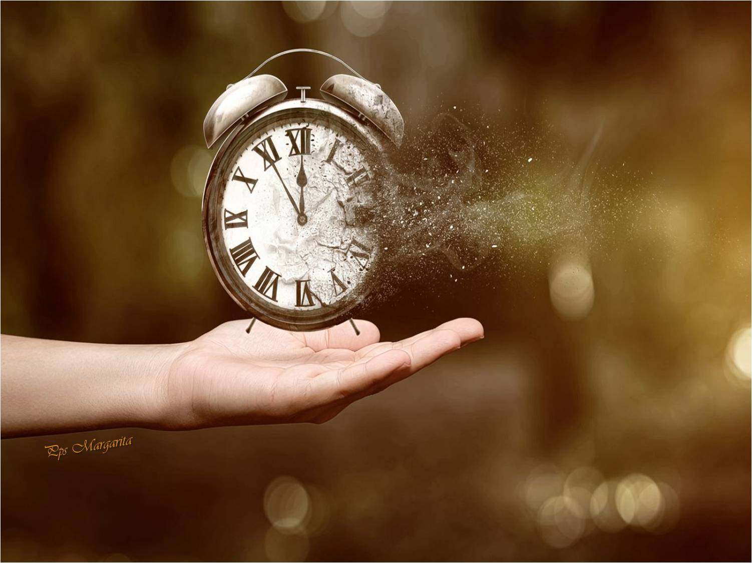
Hoy …
Me gustaría …
Que no existiera el tiempo y la espera

Slide 3
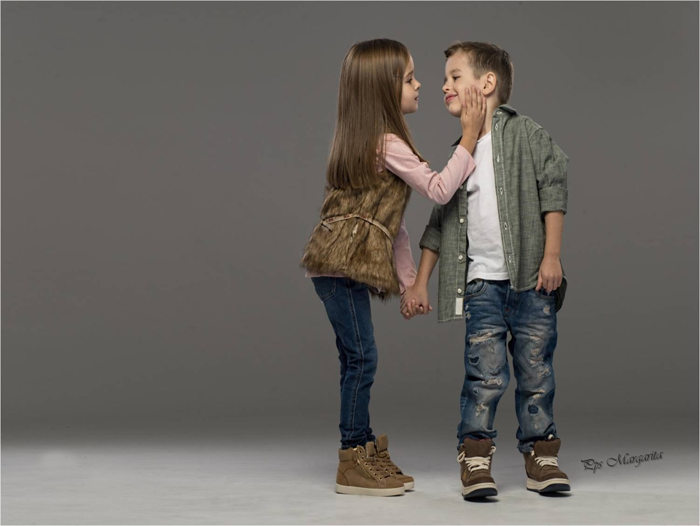
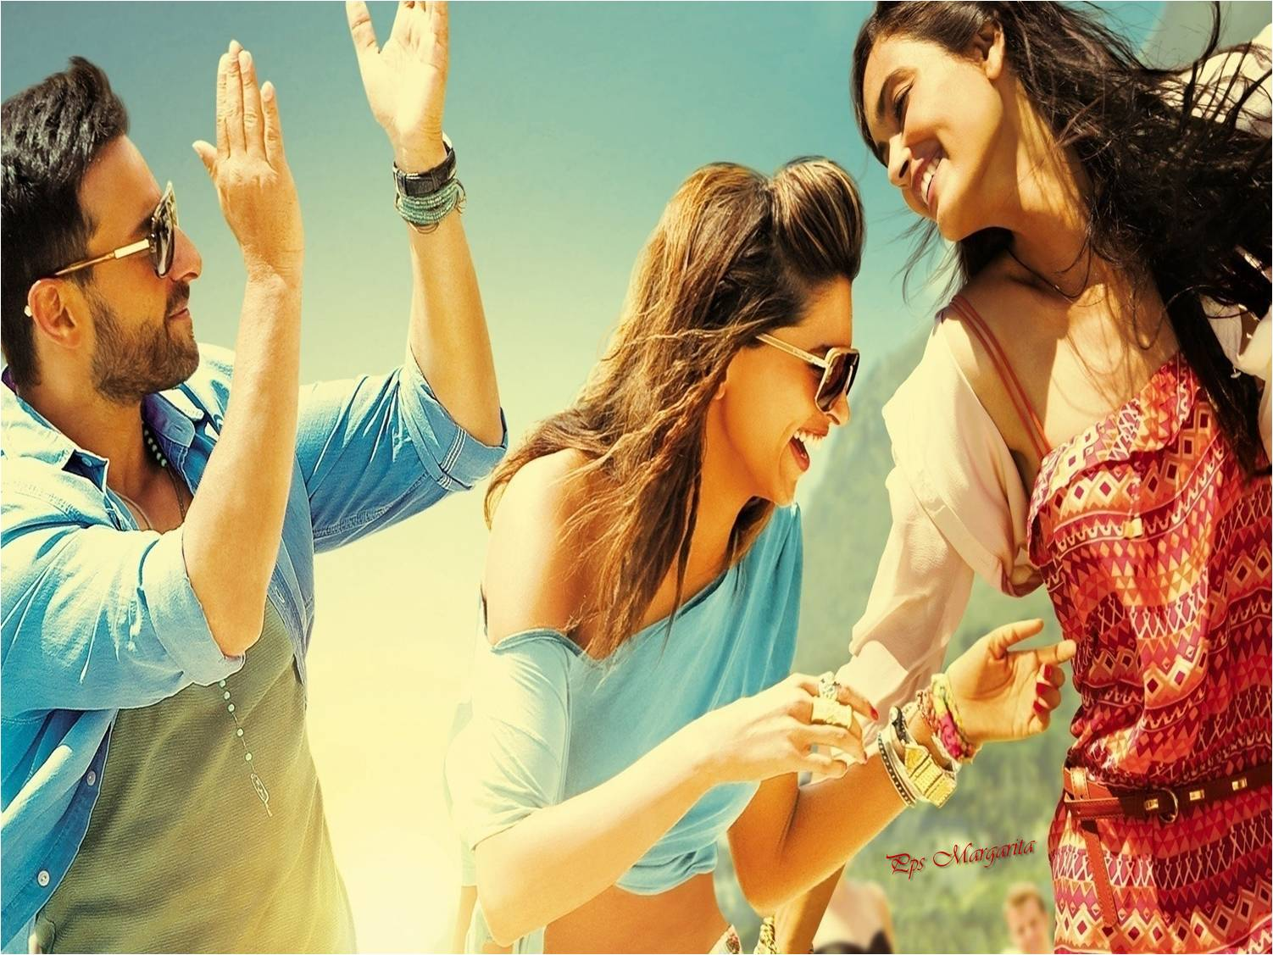

Poder ver tus ojos
cara a cara …!!
Ver tu sonrisa
frente a la mía …

Slide 4
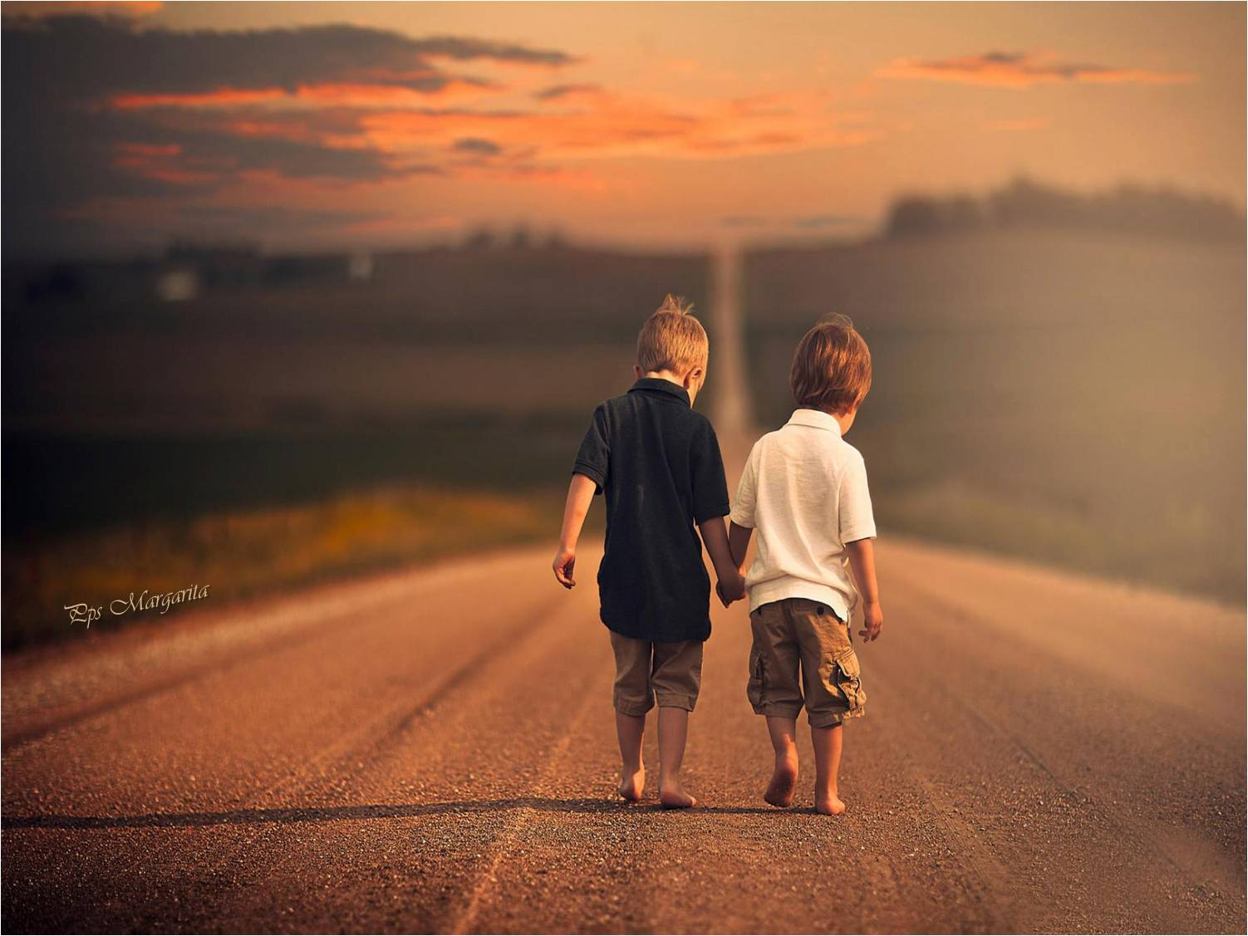
Y que la distancia
desapareciera …

Slide 5
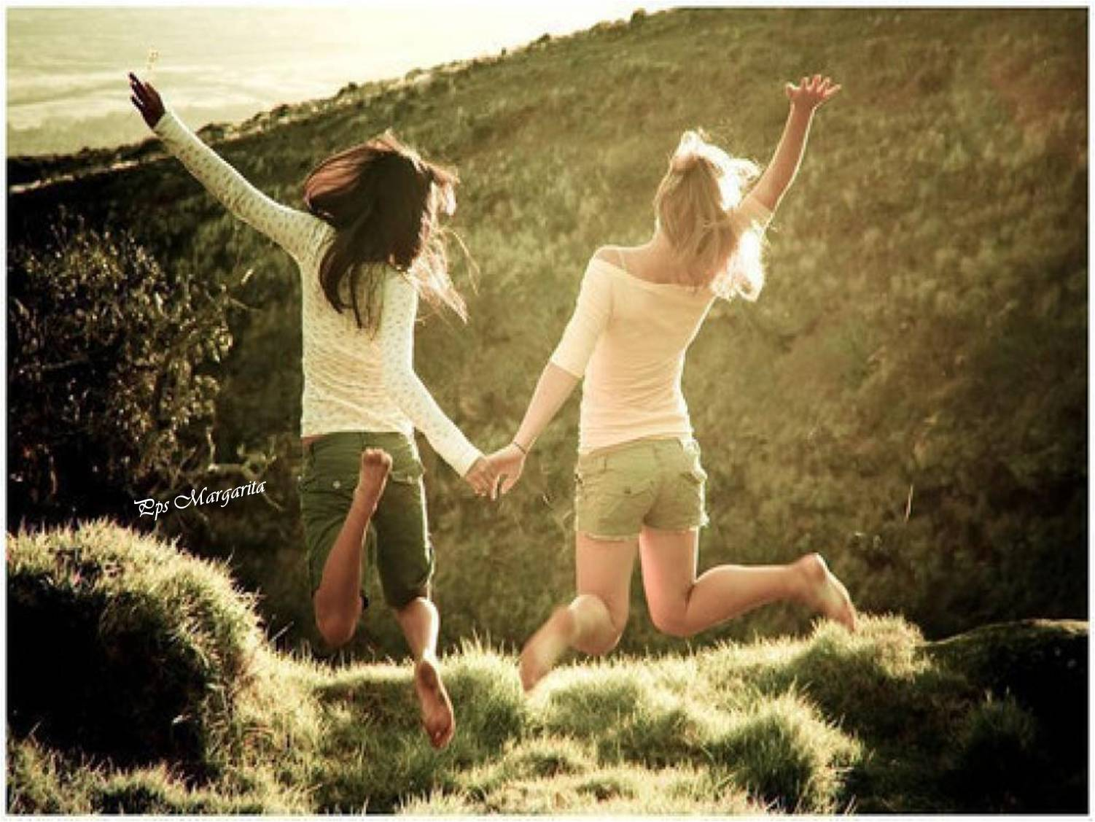
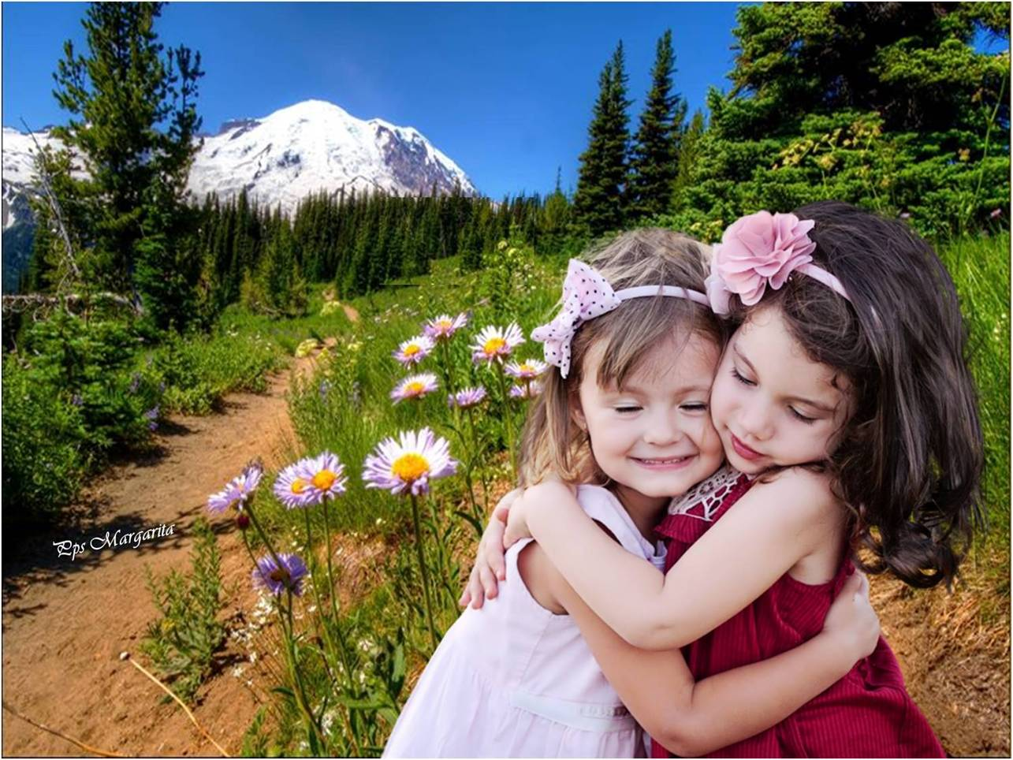
Me gustaría …
Deseo abrazarte
muy fuerte amigo, amiga …!!
Tener alas y volar
donde quiera que vivas

Slide 6
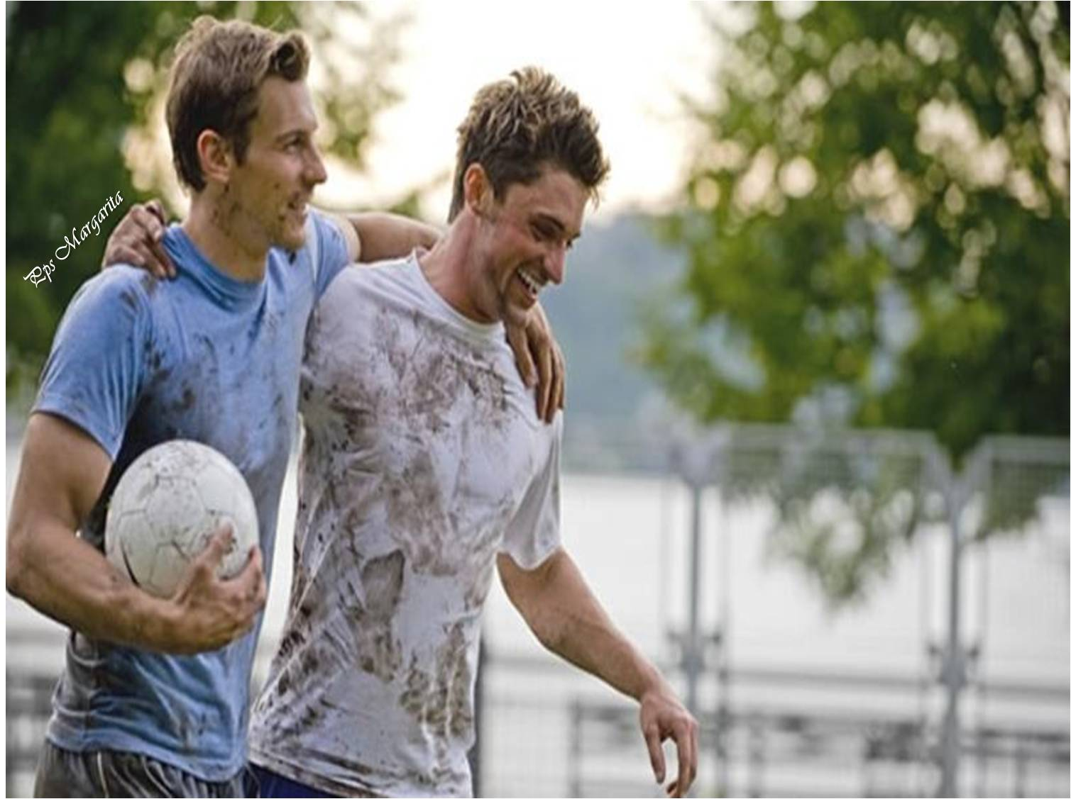
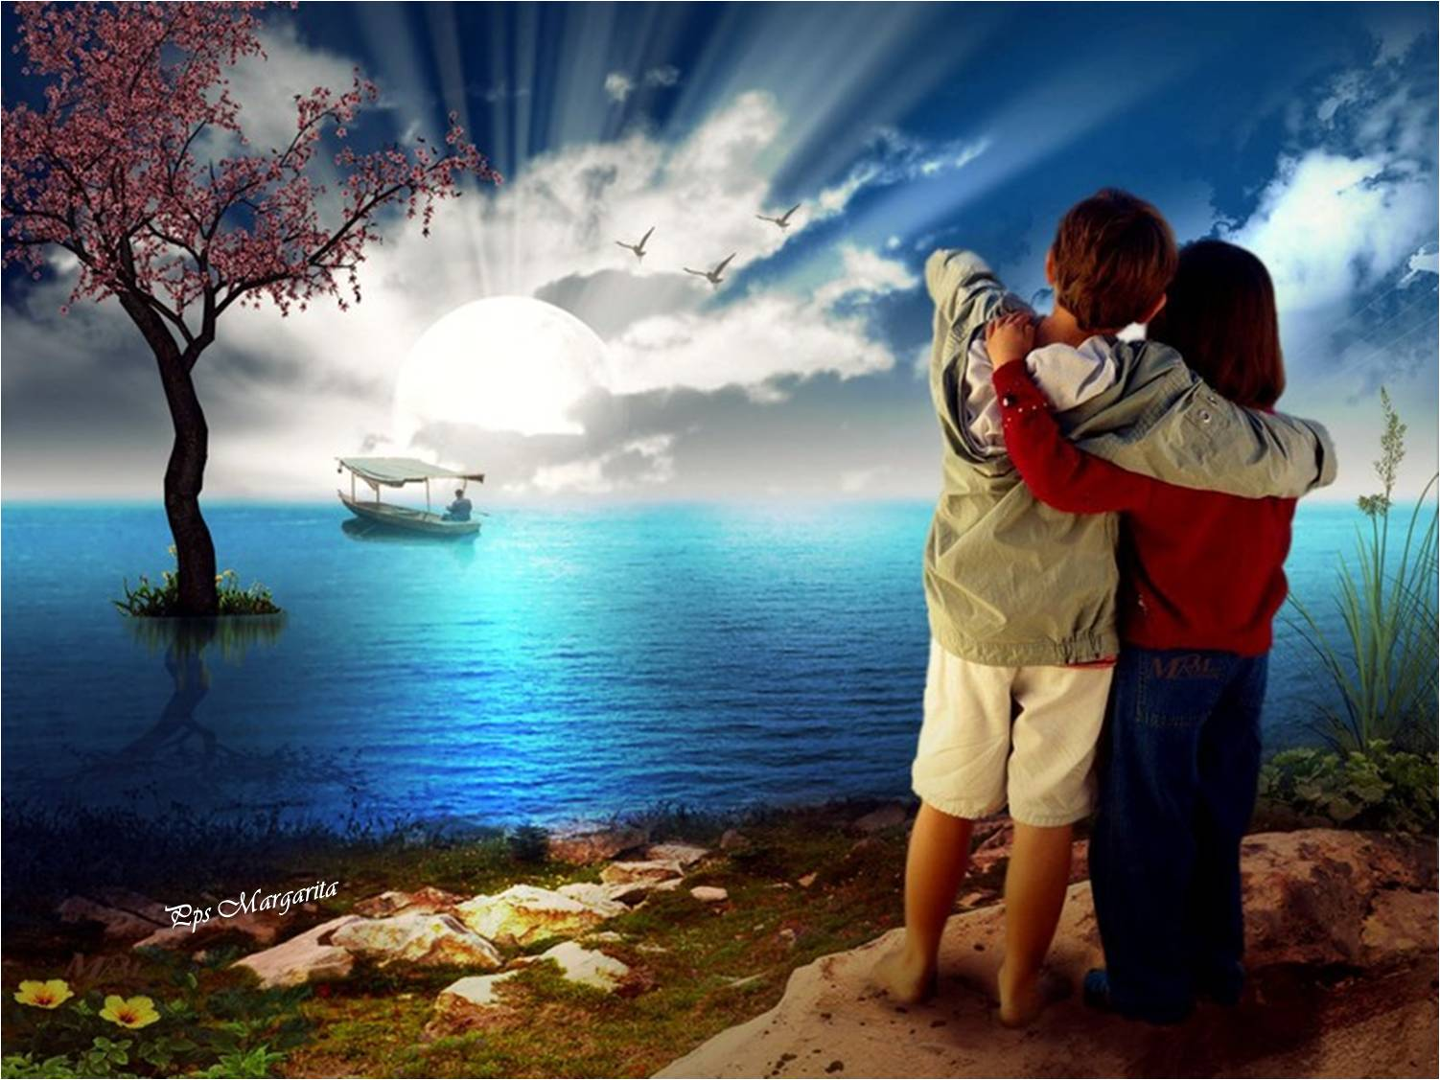
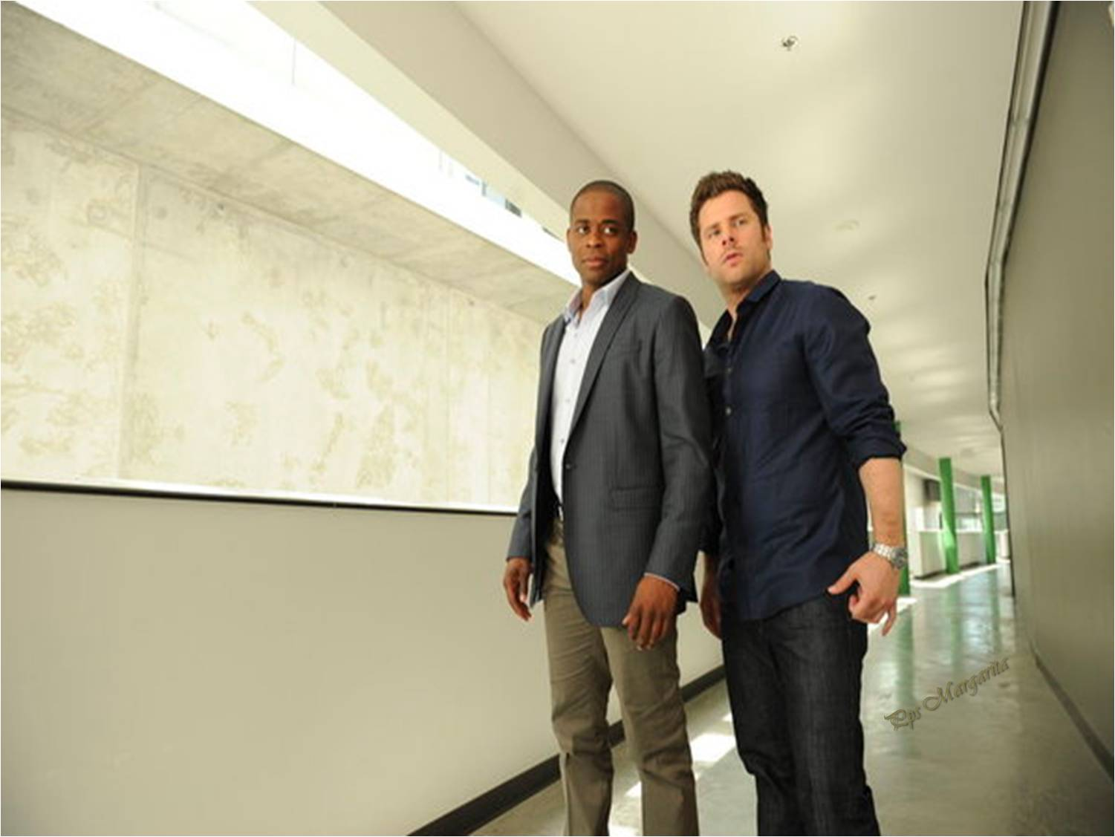
Quiero iluminar tu camino
y que tu ilumines mi vida
Sin trabas
y sin mentiras
Quiero que nuestra amistad
perdure en el tiempo

Slide 7

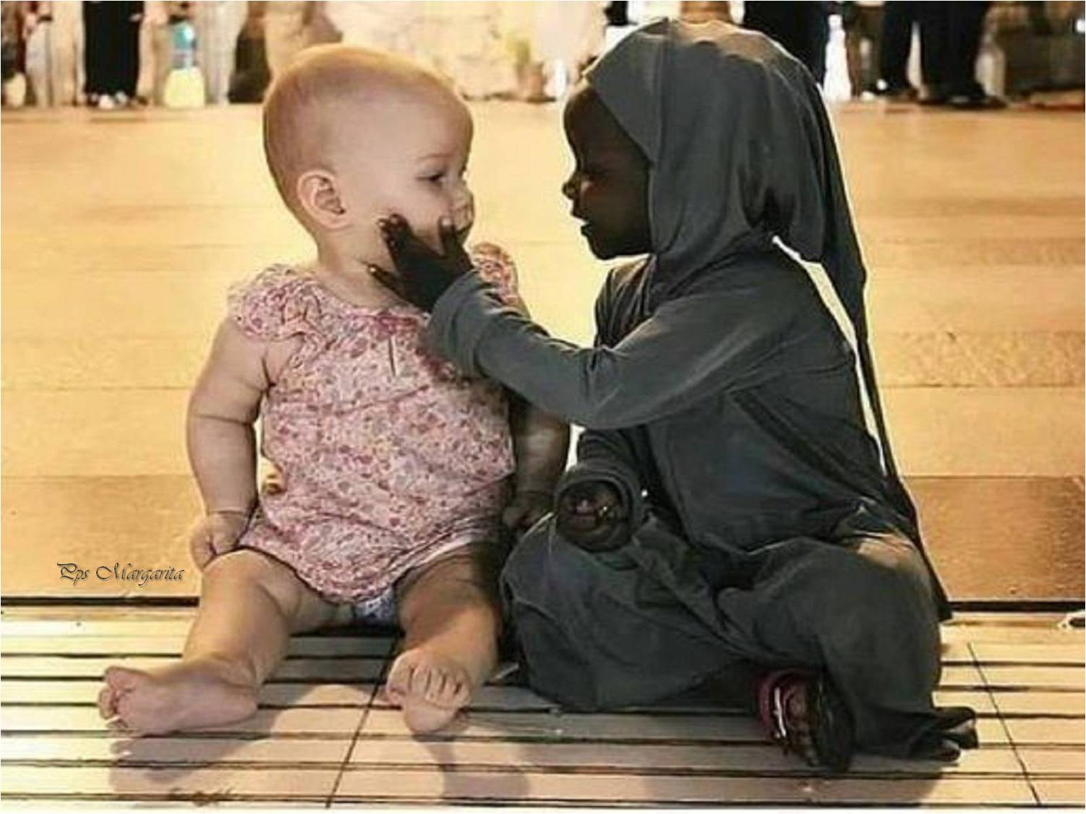
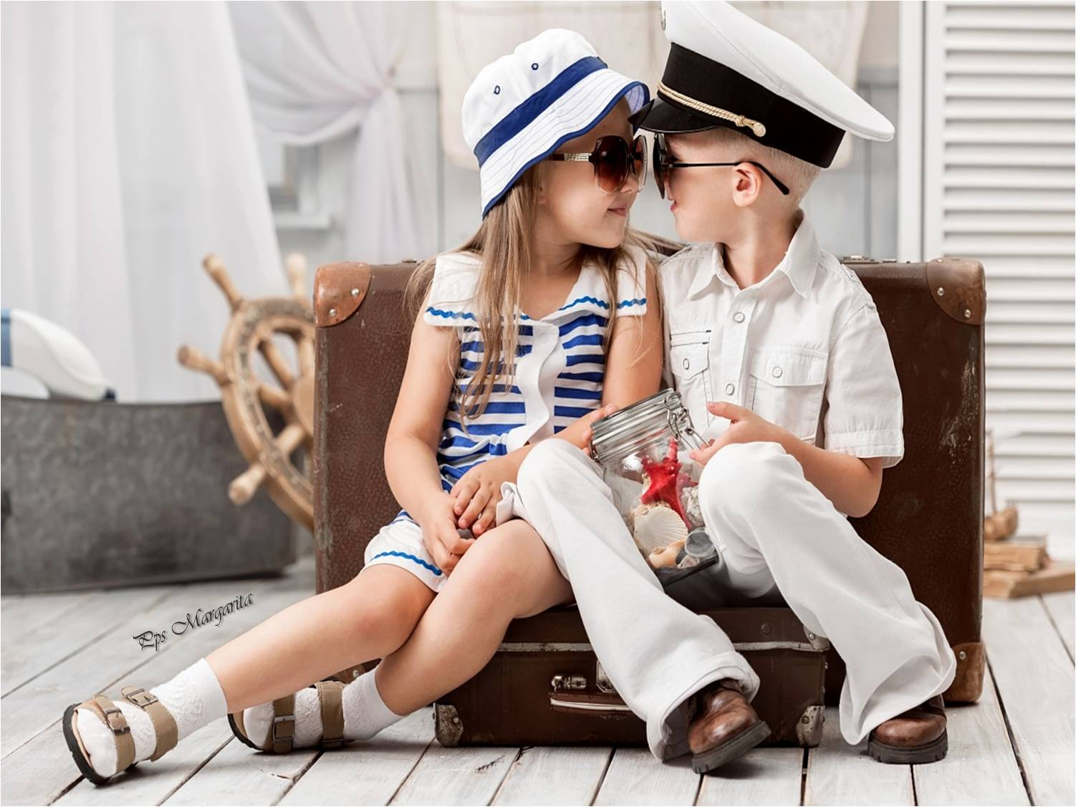
Quiero que puedas crear
tu propia vida …!!
Quiero tu felicidad …
que sueñes, que vivas …!!

Slide 8
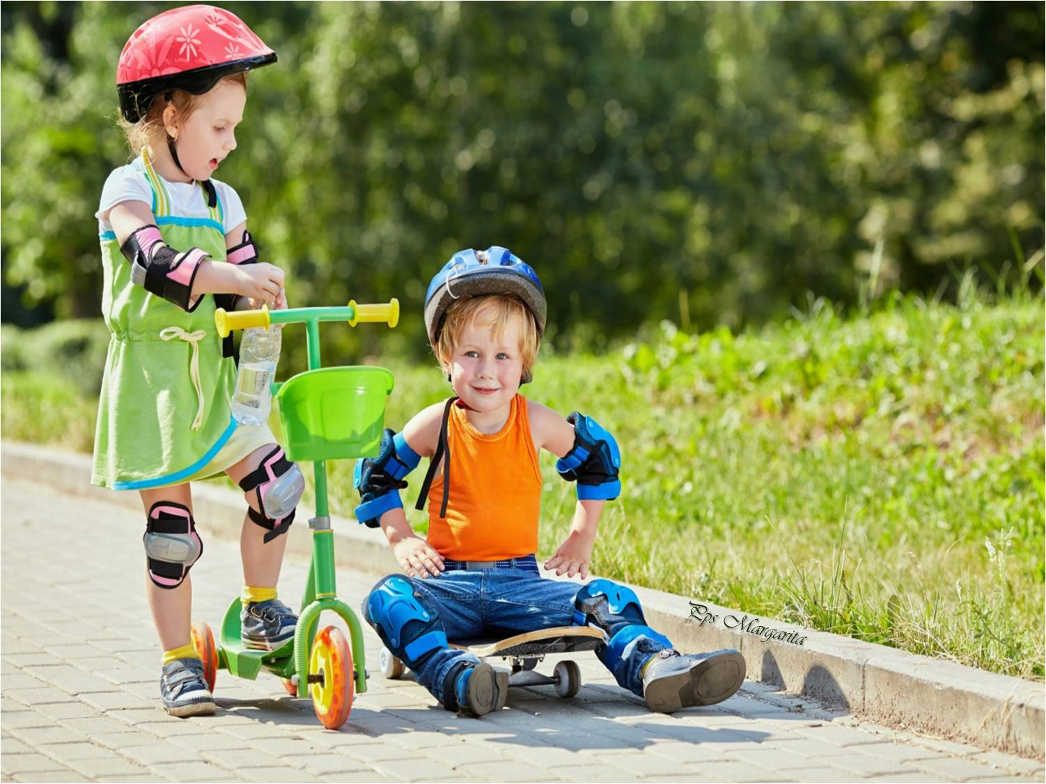
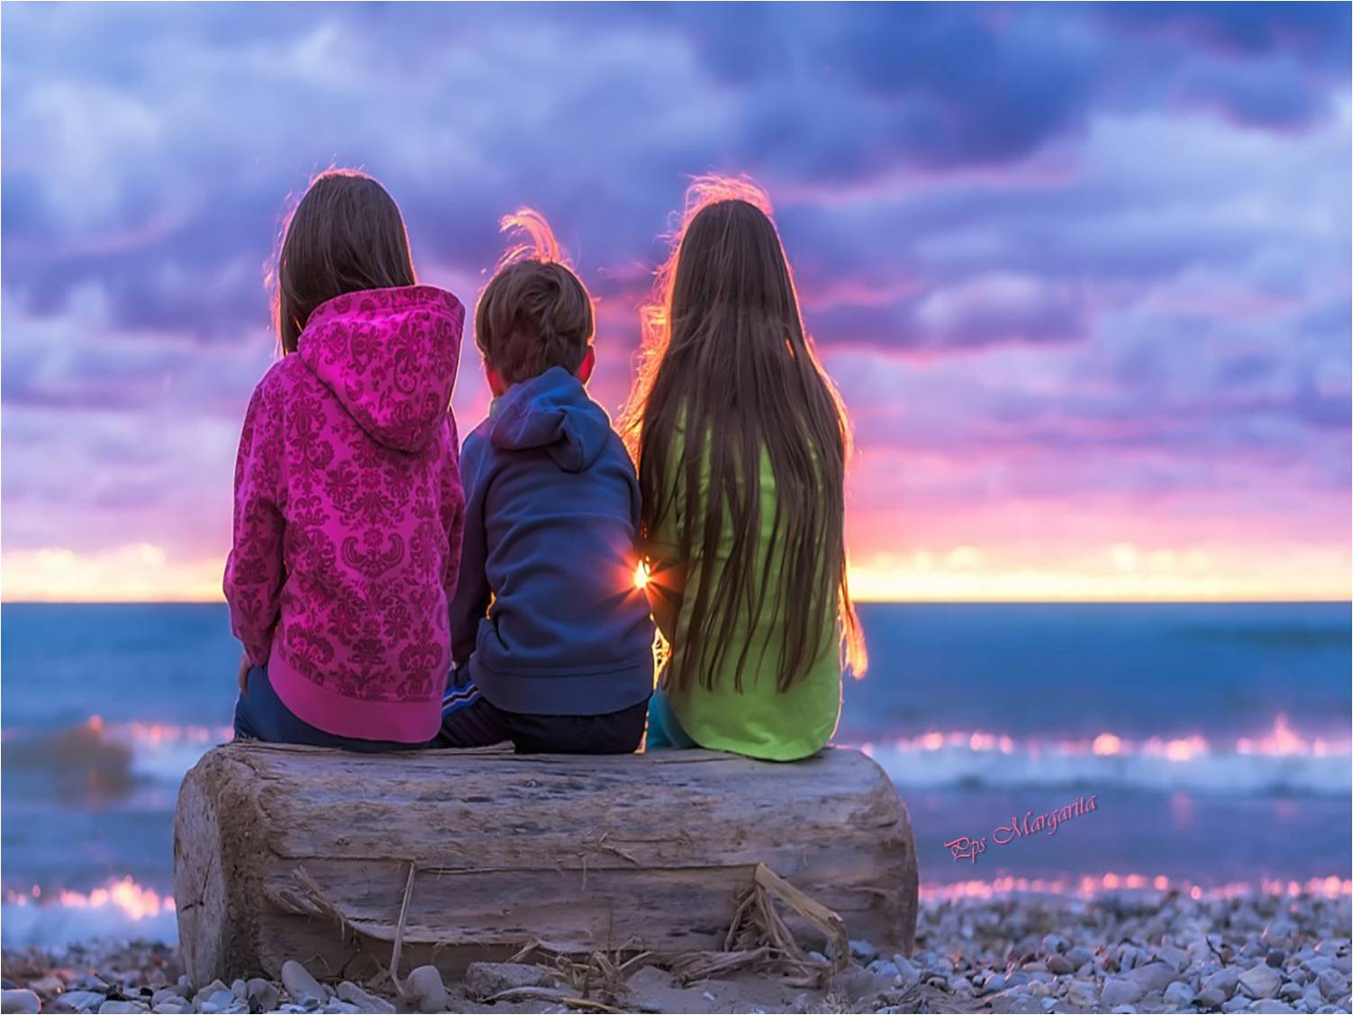
Que cualquier problema
sea una nueva oportunidad
Que nunca te paralice el miedo

Slide 9
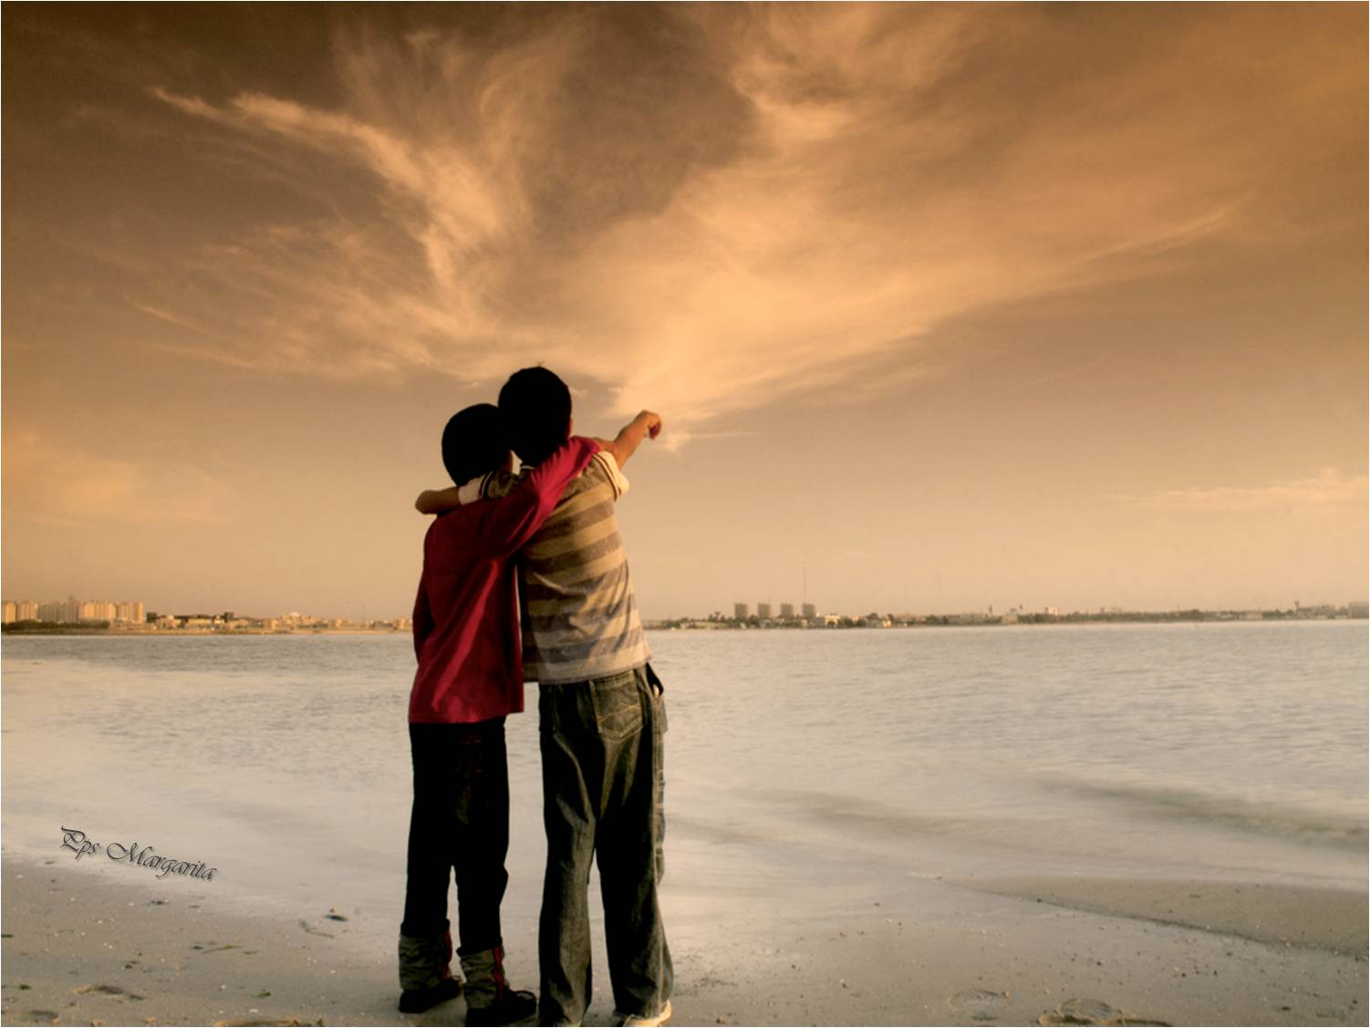

Y que nunca dependas
de la opinión de los demás …!!
Deseo poder allanar
las piedras de tu camino

Slide 10
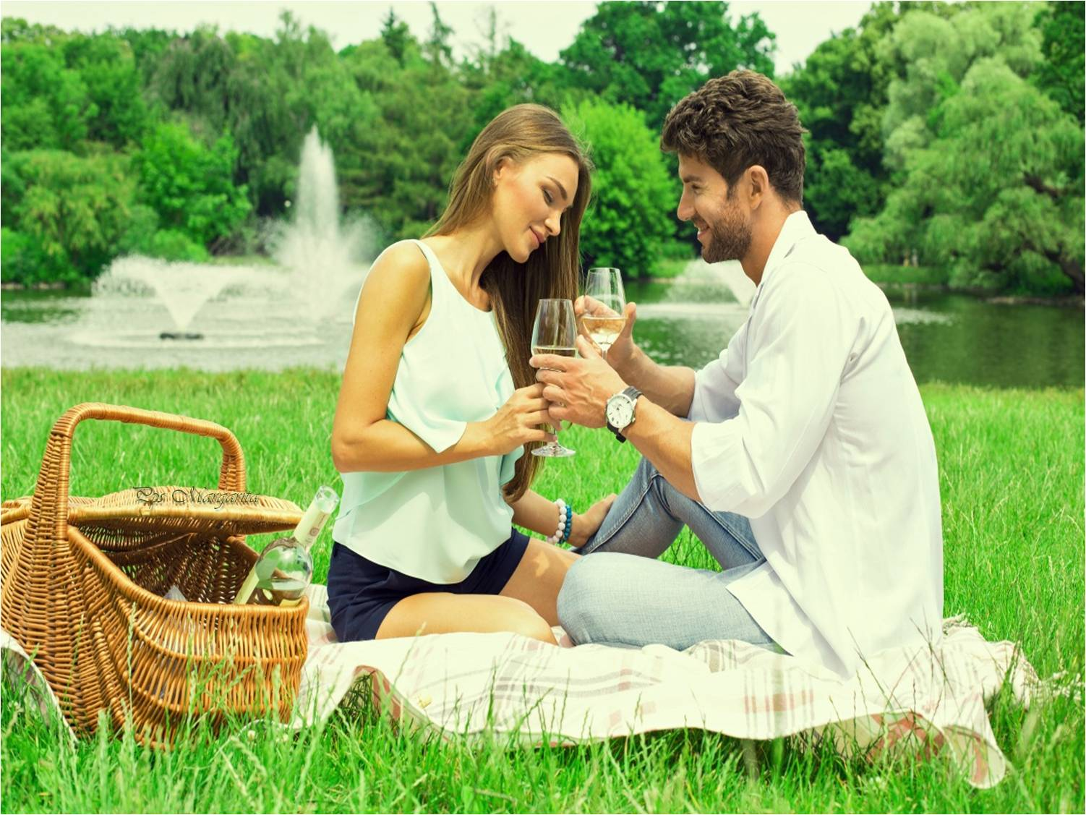
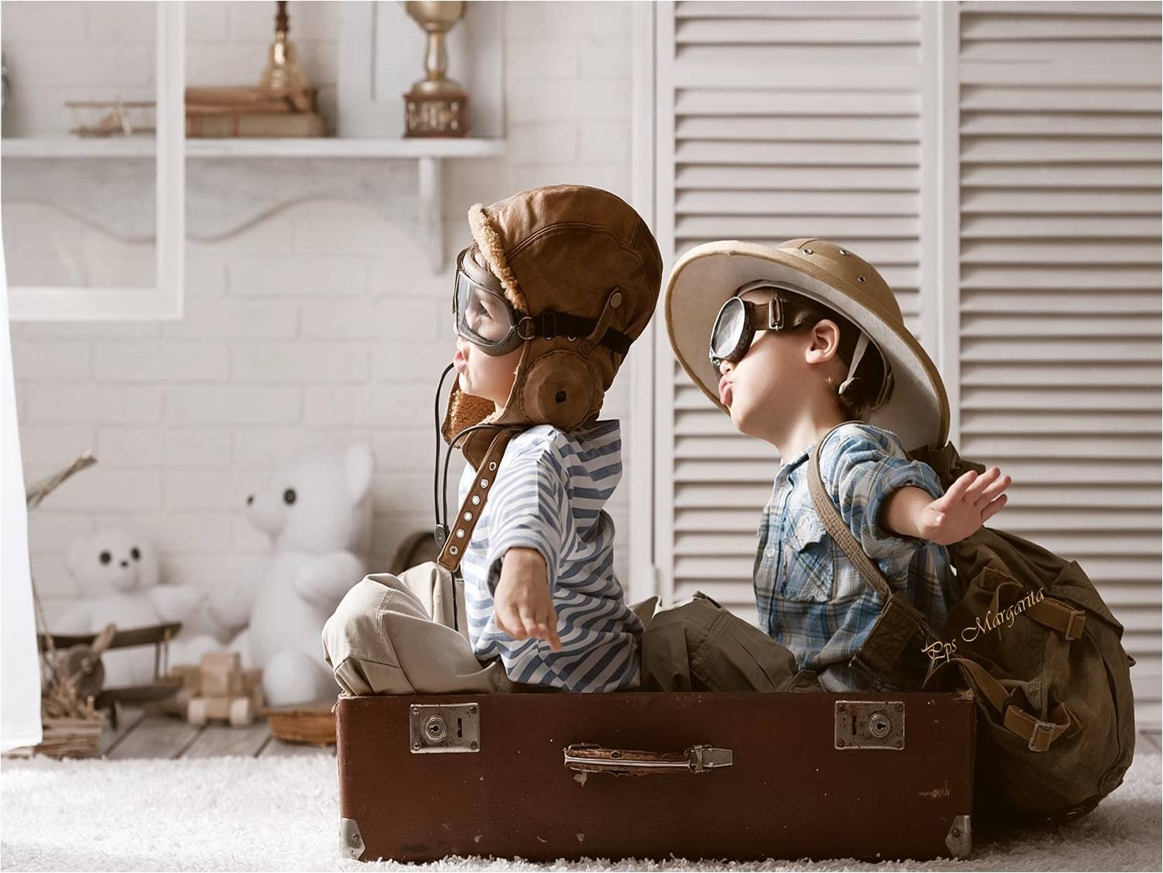

Quiero que el amor sea
el motor de tu vida
Quiero …
Que consigas tus metas,
que el universo te escuche y puedas alcanzar una estrella

Slide 11

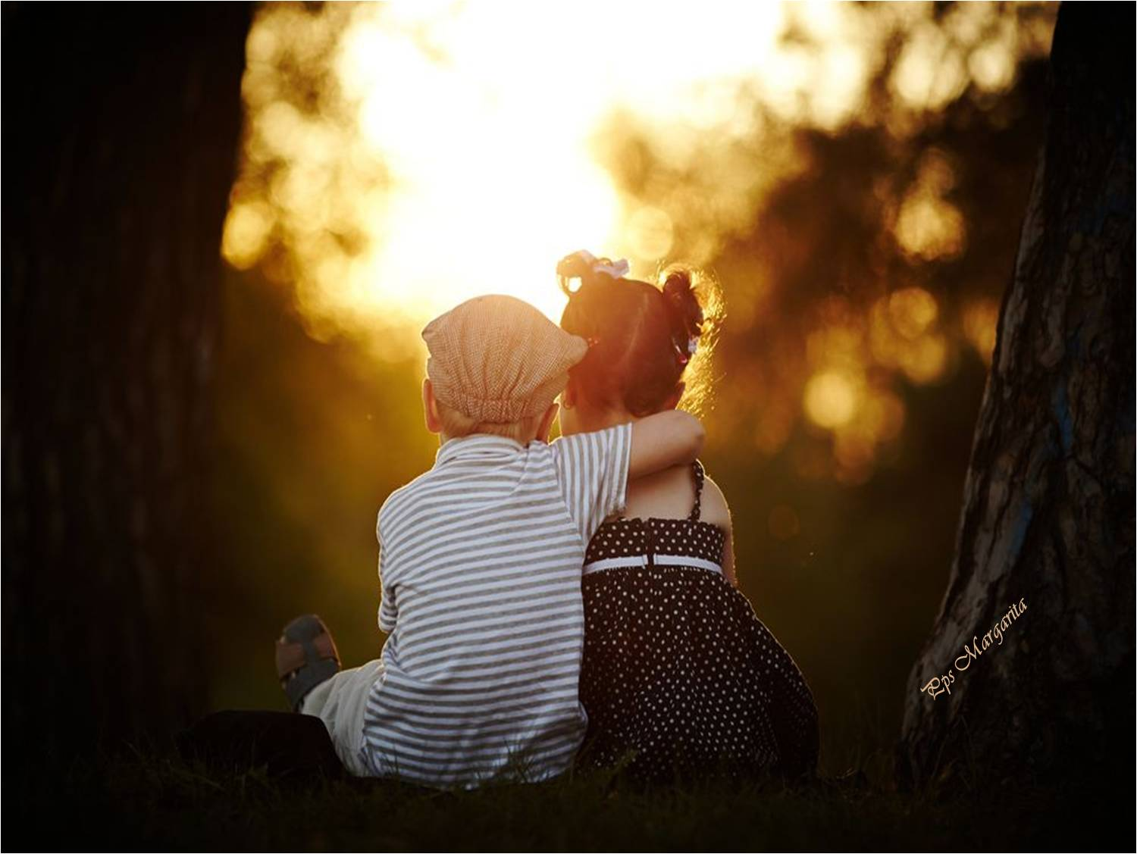
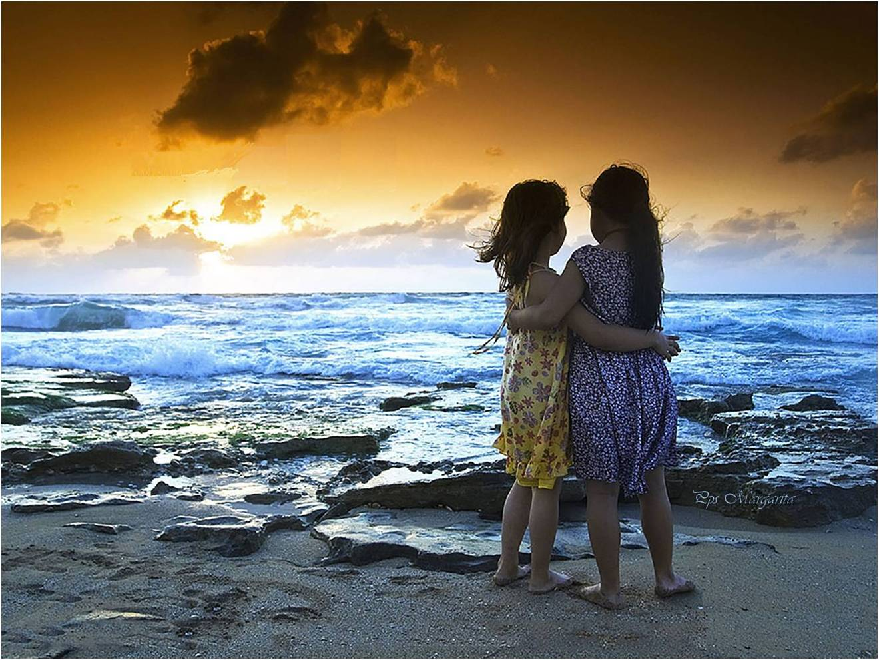
Quiero …
Que recibas mucho mas
de lo que siempre das …!!
Has tocado mi vida,
dejado huella en mi y
siempre tendrás
un lugar en mi corazón …!!

Slide 12
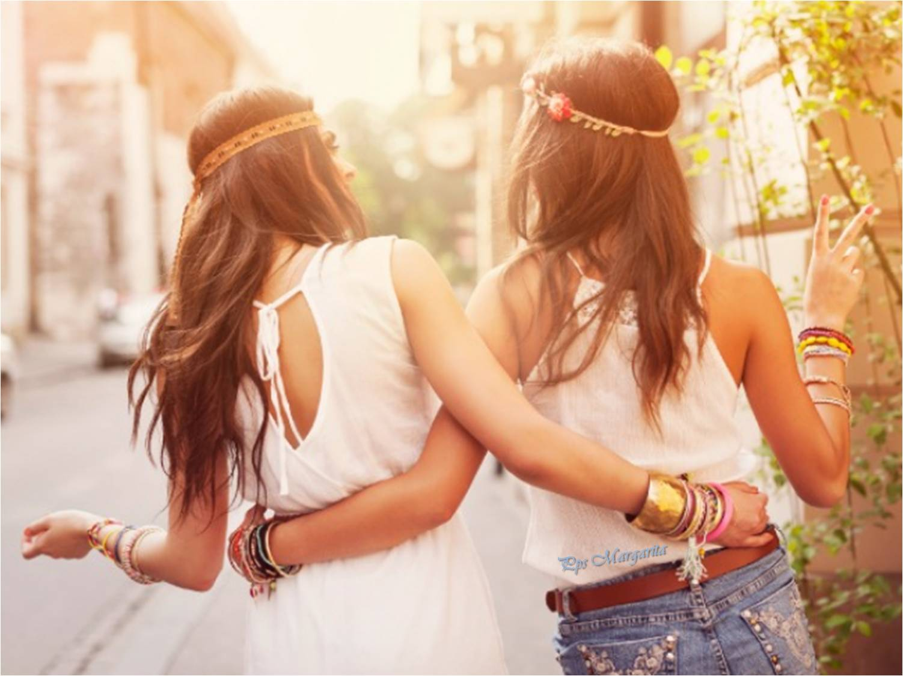
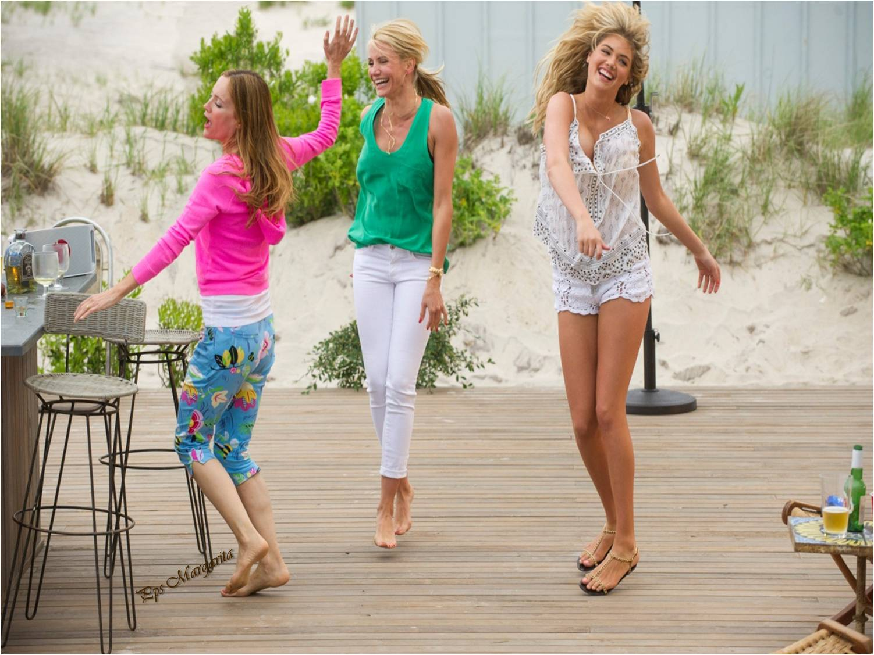
Hoy te quiero
dar las gracias …
Por la sonrisa que siempre
me brindas

Slide 13

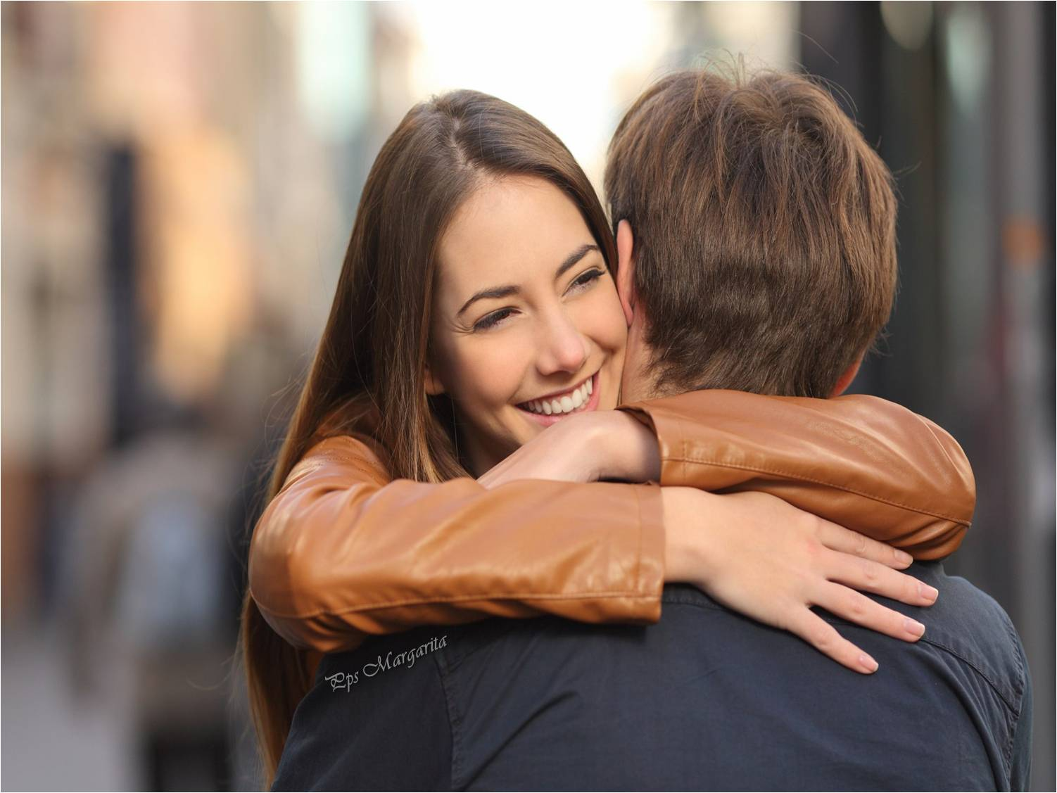
Por la alegría
de haberte conocido
Mi amor y comprensión
siempre estarán a tu lado
aún cuando te sientas
solo … sola …

Slide 14
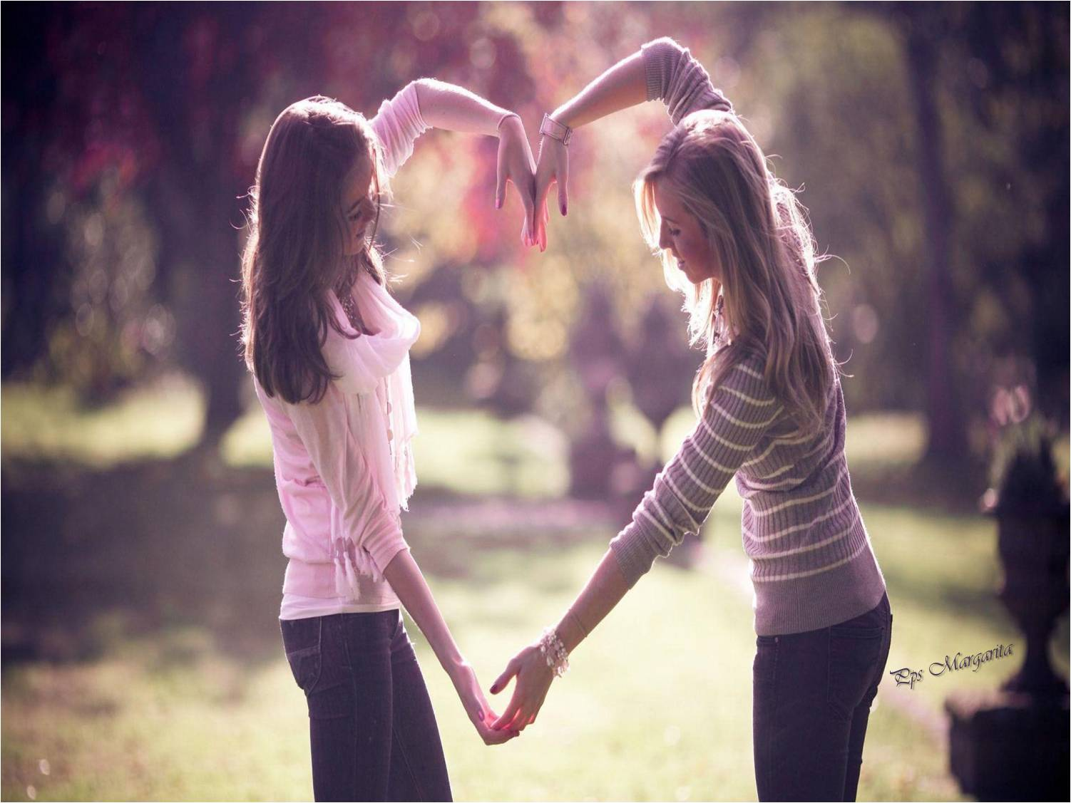
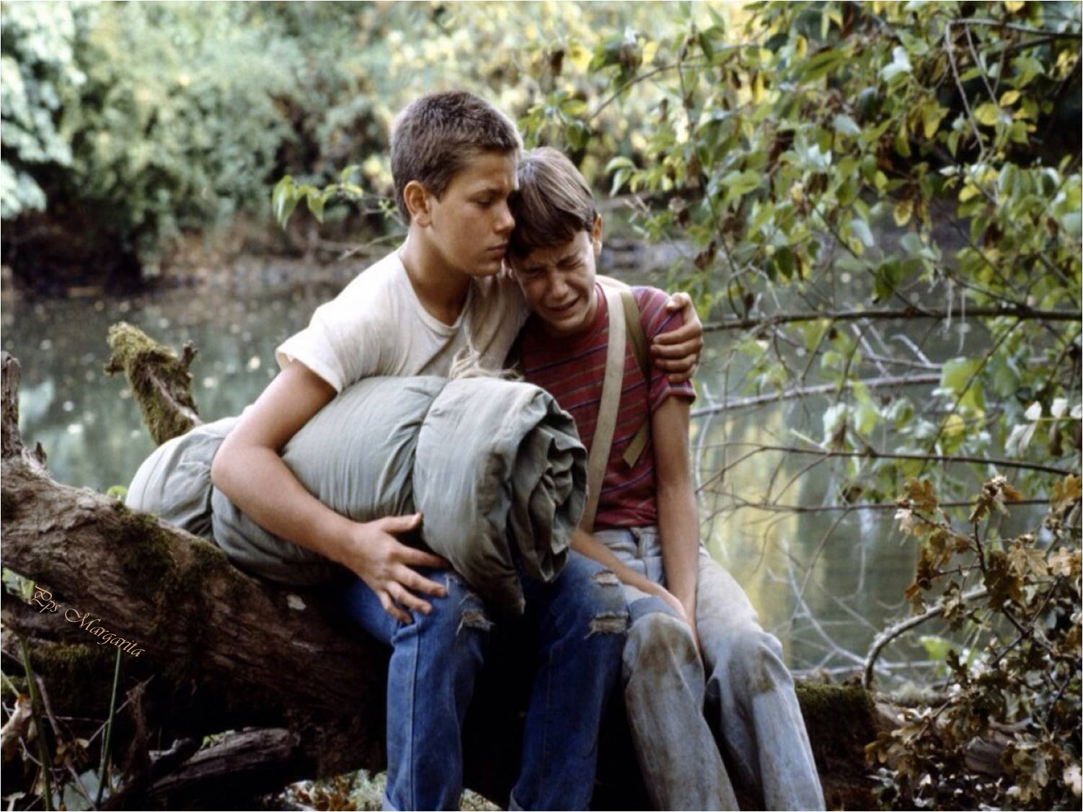
Por tu comprensión
respeto y apoyo.
Por abrirme tu corazón,
por tu cariño …

Slide 15


Por todo lo que aportas a mi vida,
siempre bello,
siempre grato ..
Por tus comentarios
y consejos.

Slide 16
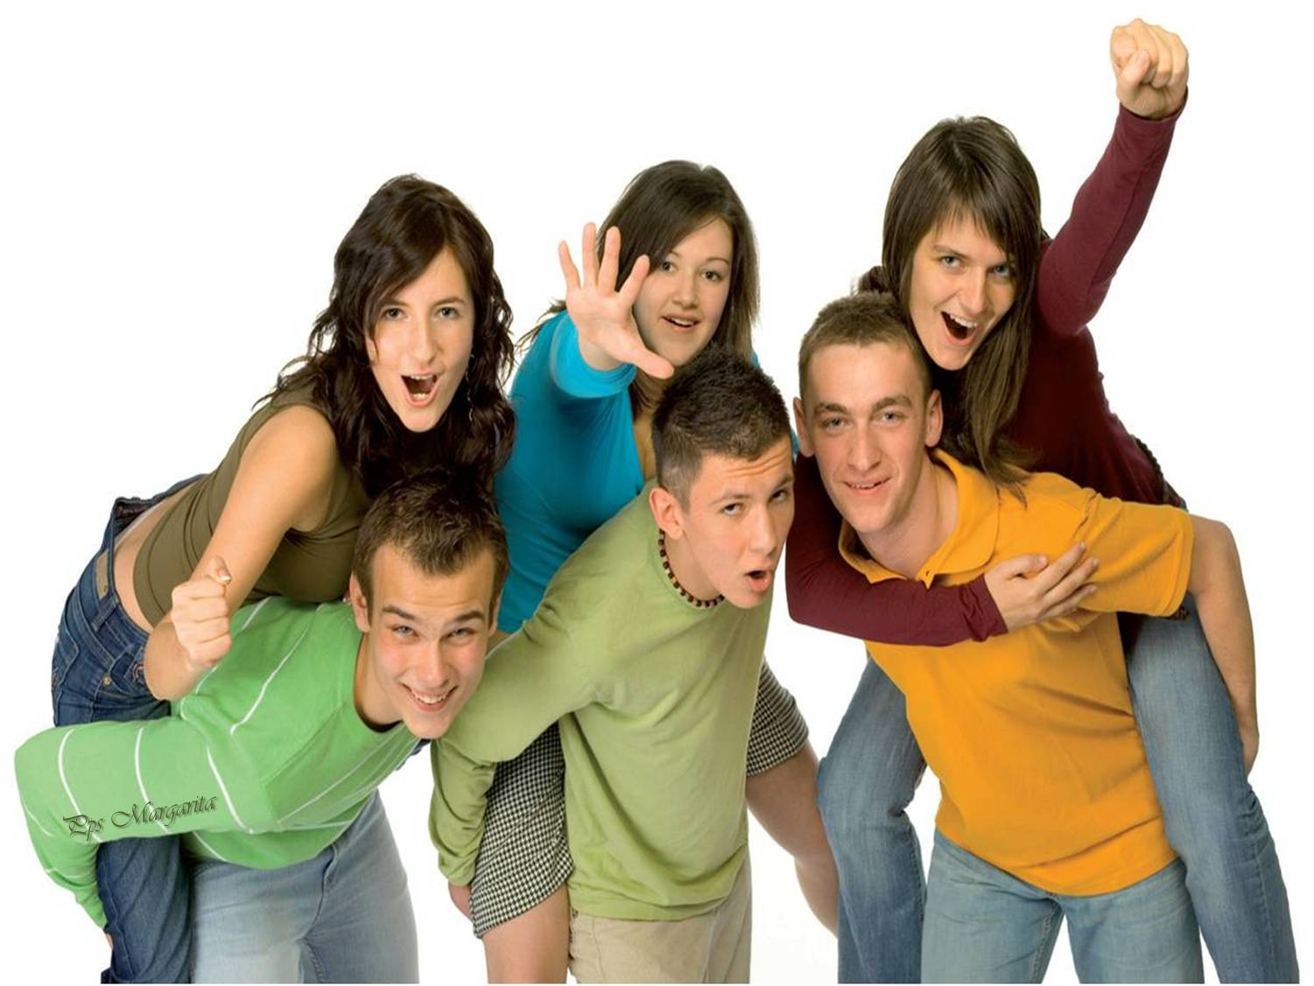
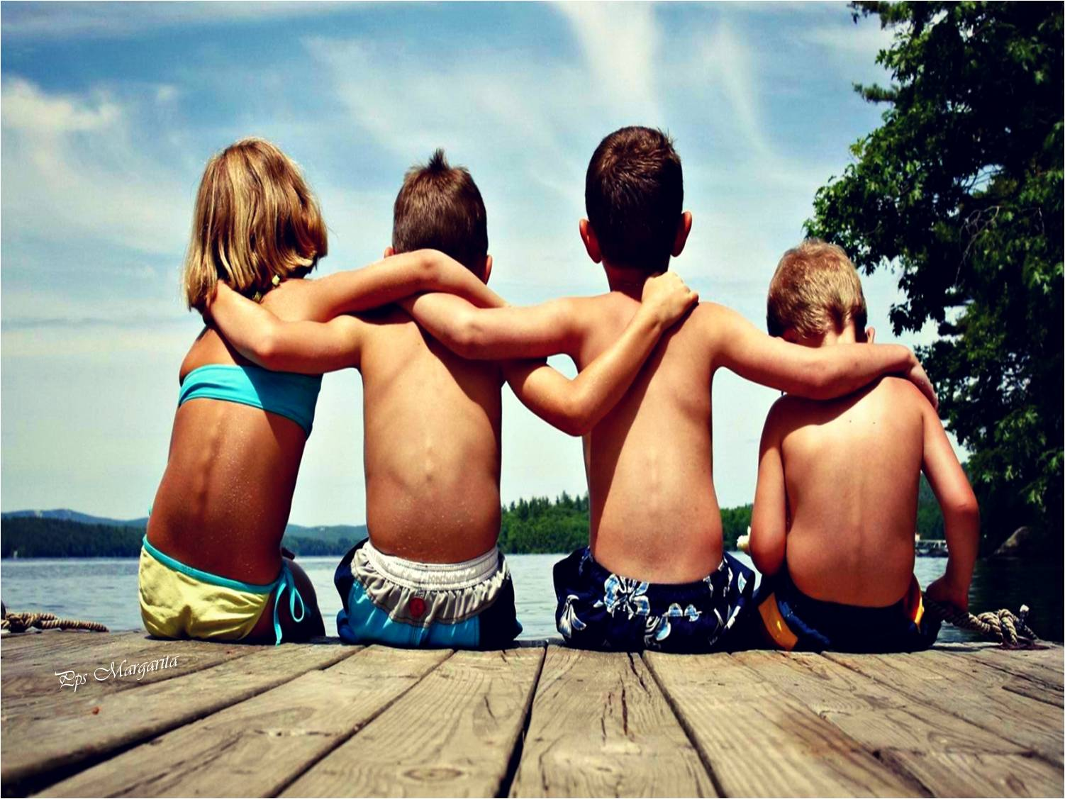

Por todos los momentos
felices compartidos
Gracias por tu presencia
en mi vida.

Slide 17
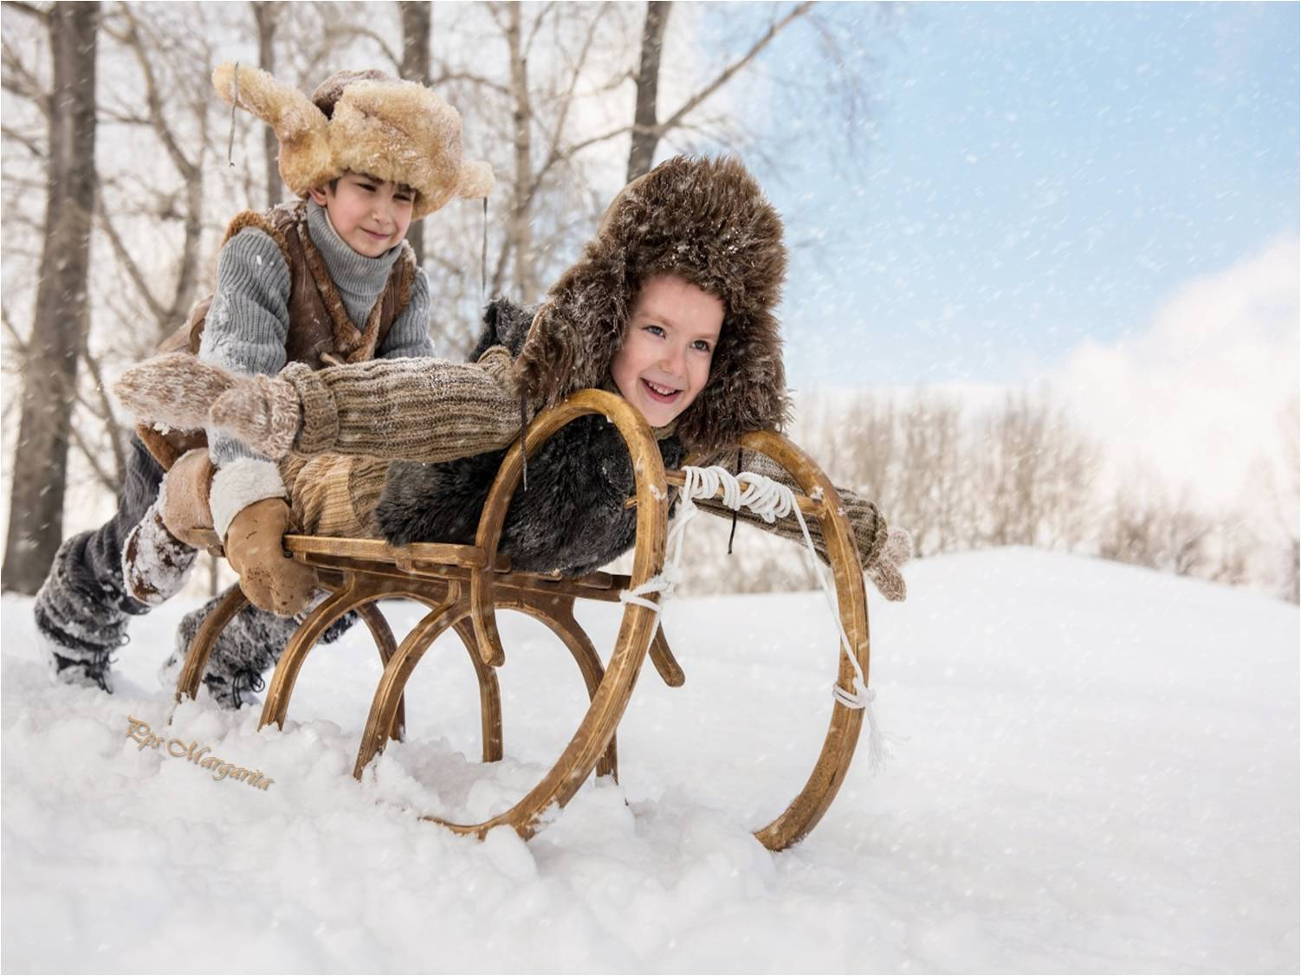

Por todo lo que me has enseñado
y principalmente …
Por ser mi amigo,
mi amiga …!!

Slide 18


Junio 2016
Música: Amigos
Juan Pardo
Margarita

Slide 19









¿Te ha gustado?
Puedes ver más entrando
Aquí
Además puedes recibir powerpoints en tu correo electrónico suscribiéndote aquí:
Esta presentación powerpoint ha sido creada y compartida única y exclusivamente para mispps.com

